Slide 1
15.04.2019-19.04.2019 ARAZİ ÇALIŞMALARI
KARABÜK ÜNİVERSİTESİ EDEBİYAT FAKÜLTESİ COĞRAFYA BÖLÜMÜ

Slide 2
17/04/2019 Eskipazar-Ovacık-Safranbolu (Prof. Dr. h.c. İbrahim ATALAY, Prof. Dr. Mücahit COŞKUN, Arş. Gör. Ayça YILMAZ).

Slide 5
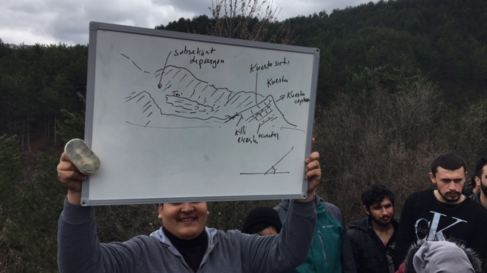

Slide 6
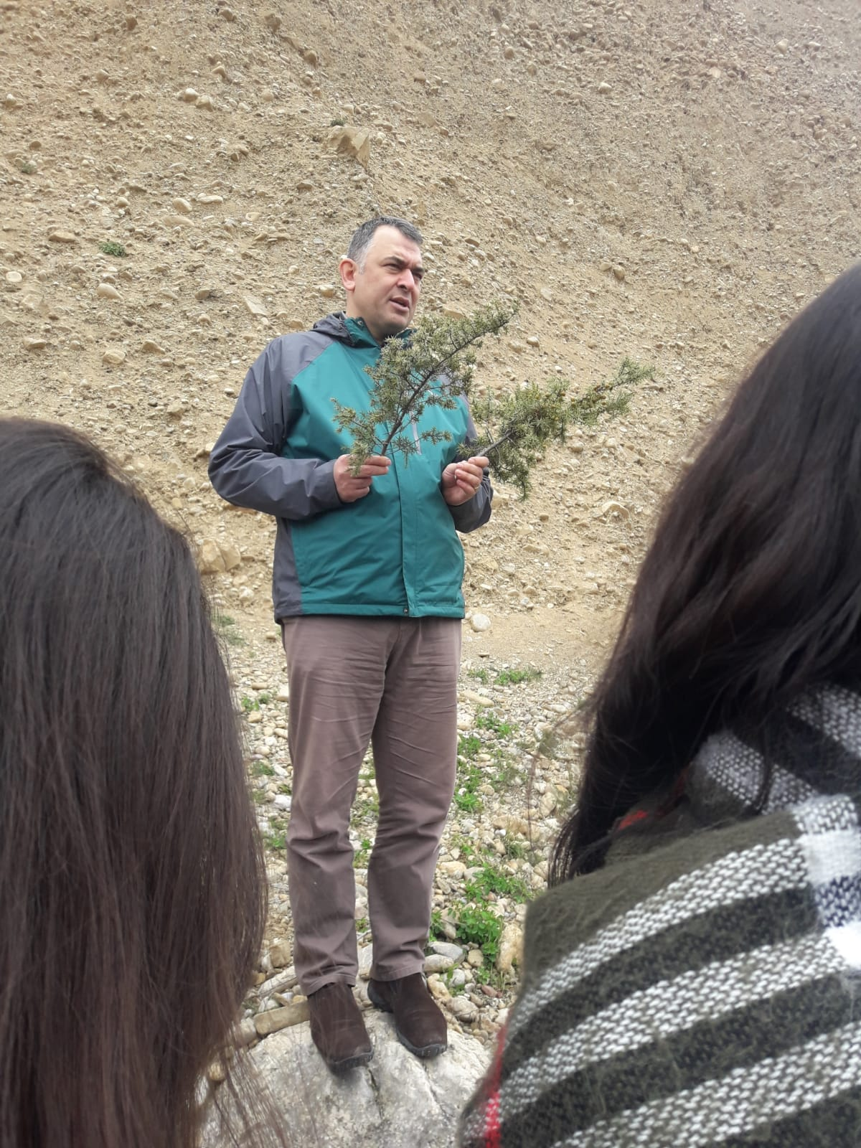

Slide 7
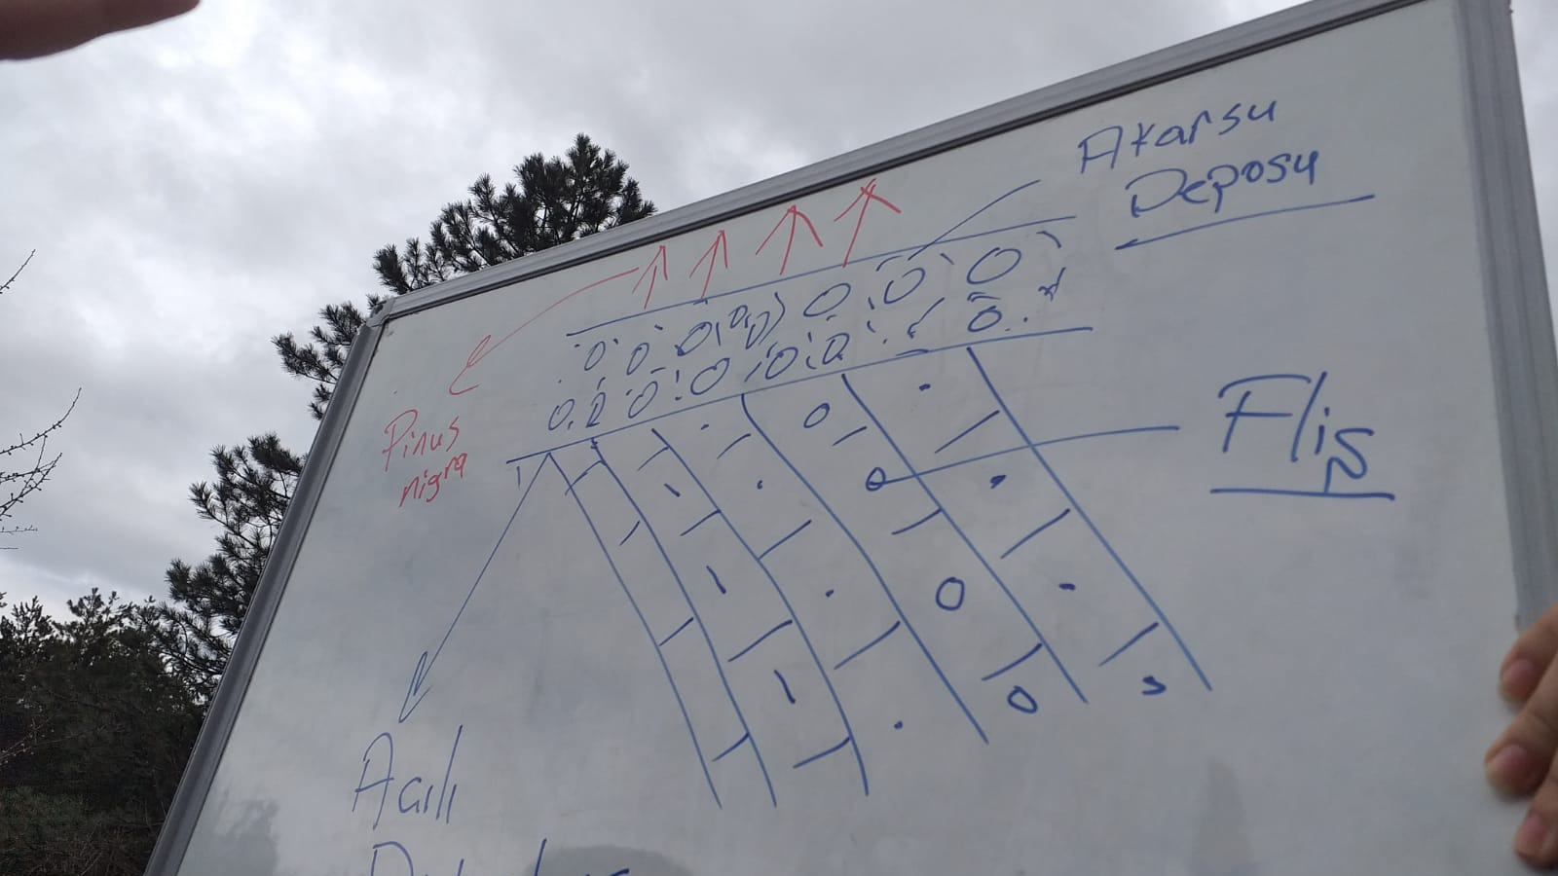

Slide 10
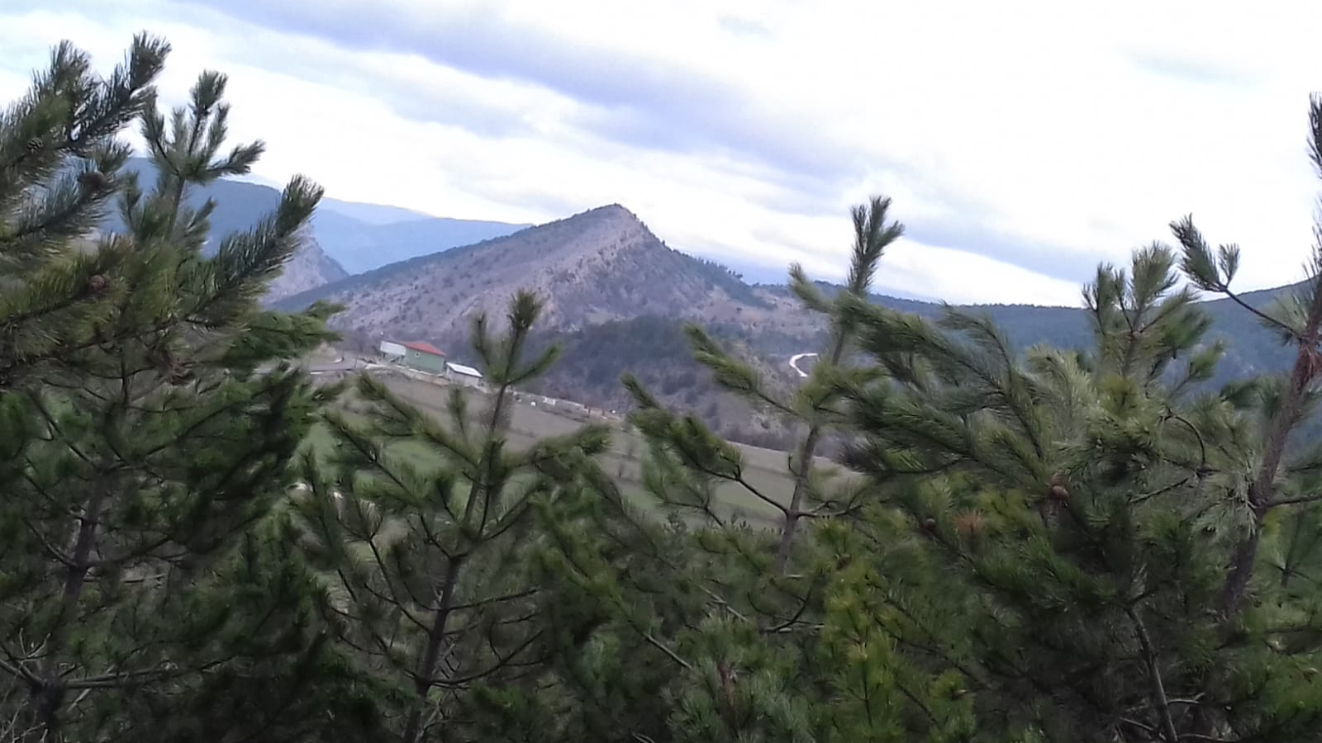

Slide 11
